Slide 1

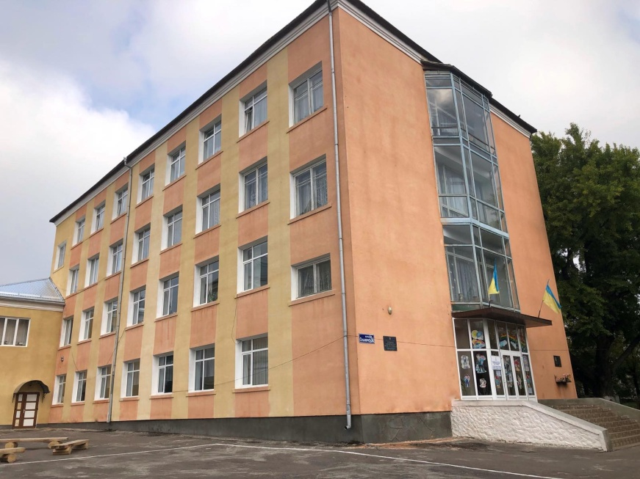

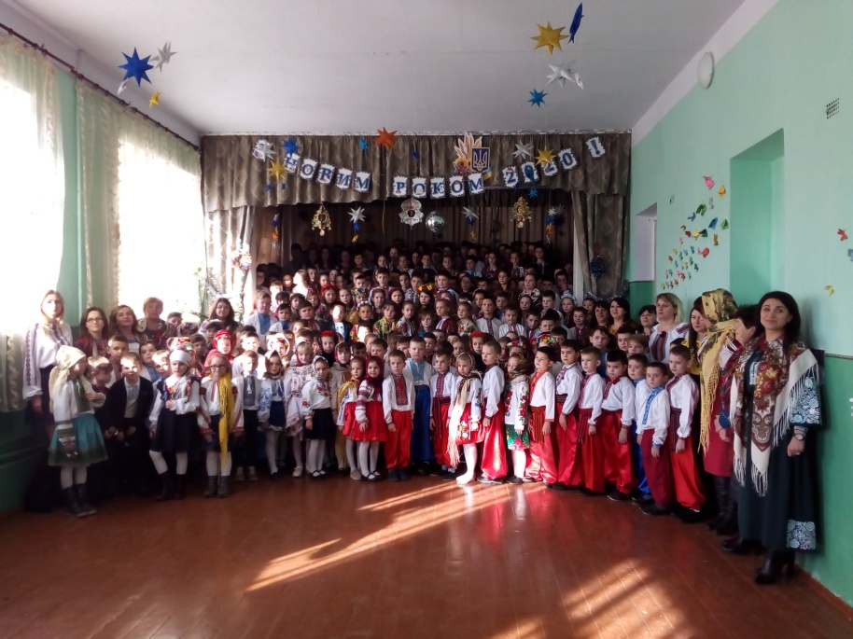
Загальноосвітня школа I-III ступенів №2
м.Заліщики Тернопільської області

Slide 2

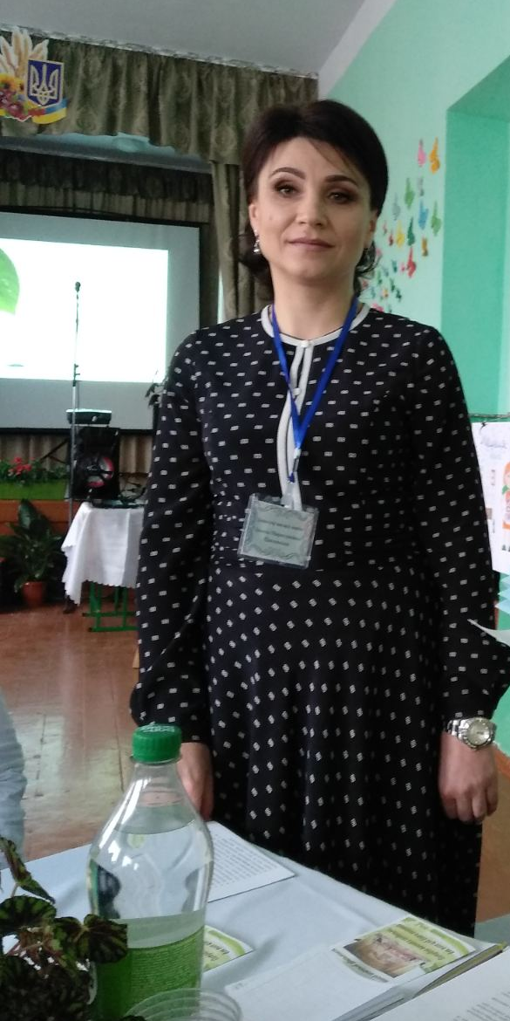
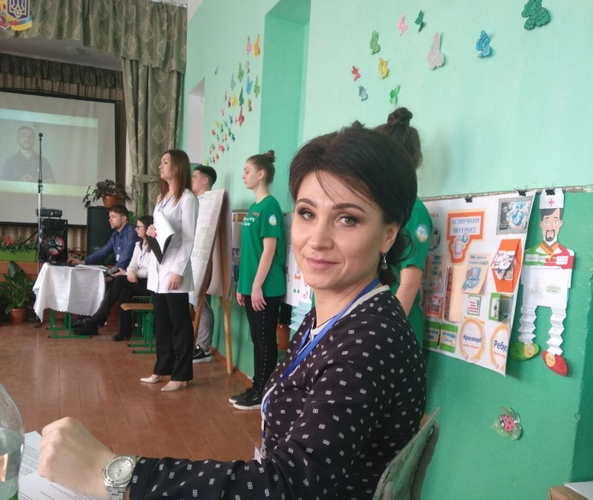
Організаційний комітет першого туру
всеукраїнського конкурсу «Учитель року – 2021»
Номінація «Керівник закладу освіти»
Конкурсне випробування «Освітній проєкт»
Вид роботи: управлінський проєкт
Автор проєкту:учасник першого туру
всеукраїнського конкурсу
«Учитель року - 2021»
Павловська Іванна Мирославівна
директор школи
загальноосвітня школа І-ІІІ ступенів №2
м.Заліщики Тернопільської області
м.Заліщики
2020

Slide 3

1.Тема проєкту
Формування готовності педагогів до інноваційної
професійної діяльності в умовах імплементації Державного
стандарту базової середньої освіти
Афористична назва
Не шукайте нові краєвиди,
краще подивіться на них по – новому.
(За Марселем Прустом)

Slide 4

2.Актуальність проєкту. Проблема
Інноваційний розвиток освітньої організації ЗЗСО має лінійну залежність від розвитку інноваційного
потенціалу кожного учасника освітнього процесу, що забезпечується їх здатністю організовувати свою
діяльність для створення нового освітнього середовища, орієнтованого на прагнення, інтереси та
потенційні можливості здобувача освіти та особистості сучасного вчителя. Аналізуючи освітні позиції
щодо Концепції «Нова українська школа» та Державного стандарту базової середньої освіти
(постанова Кабінету Міністрів України від 30.09.2020 р. №898), варто зазначити, що основною метою
освіти є всебічний розвиток особистості, її талантів, здібностей, обдарувань, формування цінностей,
які є необхідними для успішної самореалізації компетентностей, виховання відповідних громадян, які
здатні до свідомого суспільного вибору та спрямування своєї діяльності на користь іншим людям і
суспільству зокрема. На сьогодні особистість педагога знаходиться на межі вибору, різних професійних
можливостей та альтернатив і тому повинна бути психологічно готова до суттєвих змін, зрештою,
труднощів у своїй діяльності. Для того щоб певний процес змін, що відбуваються в освітній організації
і характеризуються використанням принципово нових інноваційних технологій як в освітній, так і в
управлінській діяльності забезпечив успішність життєдіяльності закладу, необхідно трансформуватися
в умовах змін, швидко опрацьовувати та здійснювати ретельний аналіз інформації, критично мислити,
адекватно та позитивно реагувати на зміни освітнього процесу та водночас проявляти свою
креативність й оригінальність у педагогічних намірах, творчих здібностях. Маркер готовності
педагогів до змін є пріоритетним у впровадженні вимог Державного стандарту базової середньої
освіти в ЗЗСО.
Проблема. Несформована готовність педагогів до інноваційної професійної діяльності в умовах
імплементації Державного стандарту базової середньої освіти.

Slide 5

3.Мета проєкту
Сформувати готовність педагогів
загальноосвітньої школи І-ІІІ ступенів №2
м.Заліщики Тернопільської області
до інноваційної професійної діяльності в умовах імплементації
Державного стандарту базової середньої освіти

Slide 6

4.Задачі проєкту:
1.Сприяти включенню педагога в інноваційний процес не спонтанно, а з урахуванням його професійної та особистісної готовності до інноваційної діяльності.
2.Перетворити проблеми суперечливих методичних настанов та адміністративних незручностей на міцне з’єднання практики з наукою, коректну психологізацію, правильну мотивація навчання, гнучкість технологій, достатню діагностику, стимулювання педагогів-новаторів (Показники готовності до інноваційної діяльності).
3.Створити атмосферу мотиваційно-ціннісного ставлення до професійної діяльності, володіння ефективними способами і засобами досягнення педагогічних цілей, здатності до творчості та рефлексії (Рівні спрямованості готовності до педагогічних інновацій).
4.Забезпечити системність та науково – методичний підхід до впровадження інноваційних технологій, а саме: технології педагогічного моделювання, технології розв’язання професійних задач, технології проблемного навчання, технологій, які розвивають рефлексивні дії, технології з розвитку нової культури, діагностичні та мультимедійні технології (Пам’ятка «Якості педагога-інновара»).
5.Сформувати вибудовування педагогами власної концепції, без «сліпого» наслідування чужого досвіду, ідеї щодо розвитку закладу освіти, самомотивації з усвідомленням професійного самовизначення, уміння пропонувати власні продукти творчо-інтелектуальної діяльності (Інформаційний дайджест «Компо-ненти готовності до інноваційної діяльності»).

Slide 7

5.Очікувані результати:
1.Усвідомлення педагогами практичної значущості різних інновацій у системі освіти не лише на професійному рівні, а й особистісному рівні.
2.Готовність педагогічного колективу до подолання труднощів, пов’язаних із організацією інноваційної діяльності.
3.Сформовані рівні готовності до педагогічних інновацій.
4.Створено інноваційне середовище для розкриття інтелектуального та інноваційного потенціалу педагога.
5.Самооцінювання компонентів готовності педагога до інноваційної діяльності.

Slide 8

6.Проєктна команда
Тимчасова група 7 професійно підготовлених людей-фахівців,
які працюють разом над проєктом до його завершення з метою досягнення цілей проєкту.
Менеджер проєкту – керівник закладу освіти;
Генератори ідей – заступник директора з НВР, заступник директора з ВР;
Аналітик – практичний психолог;
Командні гравці – керівник МО вчителів початкових класів, керівник МО вчителів суспільно-гуманітарних дисциплін, керівник МО вчителів природничо-математичного циклу.

Slide 9

7.Терміни виконання проєкту
Короткостроковий проєкт (1 рік), спрямований на розв’язання
проблеми з 01.10.2020 року по 01.11.2021 року.

Slide 10

8.Етапи виконання проєкту:
підготовчий
етап
01.11.2020 року – 01.12.2020 року
етап
реалізації
підсумковий
етап
02.12.2020 року – 31.08.2021 року
01.09.2021 року – 01.11.2021 року

Slide 11

9.Зміст діяльності на кожному етапі
Підготовчий етап 01.11.2020 року – 01.12.2020 року
№з/п | Зміст діяльності | Терміни виконання | Відповідальні
1. | Вивчити теоретичні засади, розробити концептуальні ідеї, сформулювати робочу гіпотезу. | 01.11.-05.11.2020 | Проєктна команда
2. | Розробити стратегію та програму розвитку закладу освіти на основі впровадження в управлінський та освітній процеси педагогічних інновацій | 01.11.-08.11.2020 | Керівник проєкту, заступники директора школи
3. | Діагностувати «стартовий» рівень готовності вчителів до освоєння педагогічних інновацій | 09.11.-15.11.2020 | Практичний психолог
4. | Спланувати діяльність методичних об’єднань щодо формування готовності вчителів до впровадження в практику освітнього процесу інноваційних педагогічних технологій | 16.11.- 22.11.2020 | Керівники методоб’єднань
5. | Організувати роботу окремих учителів, методичних об’єднань із засвоєння нових знань з педагогічної інноватики та побудови педагогічного процесу на цій основі | 05.11.-29.11.2020 | Керівник проєкту, заступники директора школи
6. | Проводити навчання педагогів у школі в рамках роботи тих чи інших організаційних форм спрямоване на оволодіння вчителями теоретичних основ педагогічної аксіології, педагогічної антропології, педагогічної соціології, педагогічної технології, педагогічної культурології | 01.11.-01.12.2020 | Проектна команда

Slide 12
Етап реалізації 02.12.2020 року – 31.08.2021 року
№ з/п | Зміст діяльності | Терміни виконання | Відповідальні
1. | Підготувати матеріали і створити інформаційний буклет «Показники готовності вчителя до інноваційної діяльності» | 02.12.-02.01.2021 | Заступники директора школи
2. | Розробити пам’ятку «Якості педагога - інноватора» | 02.12.-02.01.2021 | Керівники методоб’єднань
3. | Створити інформаційний дайджест «Компоненти готовності педагога до інноваційної діяльності» | 02.12.-02.01.2021 | Практичний психолог
4. | Провести поточне діагностування з метою визначення рівнів спрямованості готовності до педагогічних інновацій | 03.01.-03.01.2021 | Практичний психолог
5. | Організувати постійно діючий науковий семінар з найактуальніших інноваційних проблем, над якими працюють педагоги ЗО | 02.12.-31.08.2021 | Керівник проєкту
6. | Стажувати педагогів при ЗВО та ОКІППО | 02.12.-30.08.2021 | Керівник проєкту
7. | Проводити «круглі столи», дискусії, ділові, евристичні ігри з генерування нових педагогічних ідей, творча діяльність у методичних об’єднаннях | 02.12.-30.08.2021 | Керівники методоб’єднань
8. | Брати участь у спеціальних курсах підвищення кваліфікації | Відповідно до графіка курсів | Керівник проєкту Проєкна команда
9. | Узагальнити власний досвід і досвід своїх колег | 01.08.-30.08.2021 | Проєктна команда
10. | Взяти участь у колективній експериментально – дослідницькій роботі у межах спільної проблеми, над якою працюють педагоги закладу освіти | 01.08.-30.08.2021 | Проектна команда

Slide 13
Підсумковий етап 01.09.2021 року – 01.11.2021 року
№ з/п | Зміст діяльності | Терміни виконання | Відповідальні
1. | Проведення порівняльного аналізу даних вхідної, поточної та вихідної діагностики | 01.09.-15.09.2021 | Практичний психолог
2. | Підготувати статті до інформаційного збірника за підсумками проєкту | 01.09.-30.09.2021 | Проєктна команда
3. | Розглянути і схвалити на засіданні педагогічної ради закладу освіти питання «Про формування готовності педагогічних працівників до впровадження інноваційної діяльності в умовах імплементації Державного стандарту базової середньої освіти» | 30.10.2021 | Керівник проєкту
4. | Презентувати портфоліо педагогів-агентів змін за такими показниками: створення авторської ідеї едукації; розробка змісту планів і програм, методик, технологій; апробація інновацій; розповсюдження інновації; виявлення інноваційної ініціативи | 01.09.-29.10.2021 | Керівник проєкту, керівники методоб’єднань

Slide 14

10.Ресурсне забезпечення проекту
№ з/п | Потреби в ресурсному забезпеченні | Кількість, вартість | Сума | Джерела надходження
1. | Інформаційно-методичне забезпечення (періодичні видання) | 3/2000 | 6 тис. грн. | Спонсорська допомога
2. | Відрядження педагогів | 5/2000 | 10 тис. грн. | Бюджетні асигнування
3. | Матеріально – технічне забезпечення інноваційної діяльності: інтерактивна дошка | 1/25000 | 25 тис. грн. | Місцевий бюджет, благодійні кошти

Slide 15

11.Можливі ризики реалізації проєкту
Задачі проєкту | Сутність ризиків | Ступінь впливу на реалізацію проєкту | Вірогідність виникнення | Способи мінімізації
1.Сприяти включенню педагога в інноваційний процес не спонтанно, а з урахуванням його професійної та особистісної готовності до інноваційної діяльності. | Відсутність фінансування на відрядження педагогів | Середня | 50% | Зміни форми навчання (з використанням дистанційних технологій). навчання на безоплатних освітянських платформах
2.Перетворити проблеми суперечливих методичних настанов та адміністративних незручностей на міцне з’єднання практики з наукою, коректну психологізацію, правильну мотивація навчання, гнучкість технологій, достатню діагностику, стимулювання педагогів-новаторів (Показники готовності до інноваційної діяльності). | Відсутність фінансування на інформаційно-методичне забезпечення (періодичні видання) | Середня | 50% | Передплатити інтернет-видання, яке зменшить вартість

Slide 16

3.Створити атмосферу мотиваційно-ціннісного ставлення до професійної діяльності, володіння ефективними способами і засобами досягнення педагогічних цілей, здатності до творчості та рефлексії (Рівні готовності до педагогічної інновації). | Відсутність фінансування для матеріально –технічного забезпечення інноваційної діяльності: інтерактивної дошки | Висока | 80% | Обмеження задач і можливостей, або придбати пристрій за рахунок коштів, не заборонених законодавством

